Slide 1
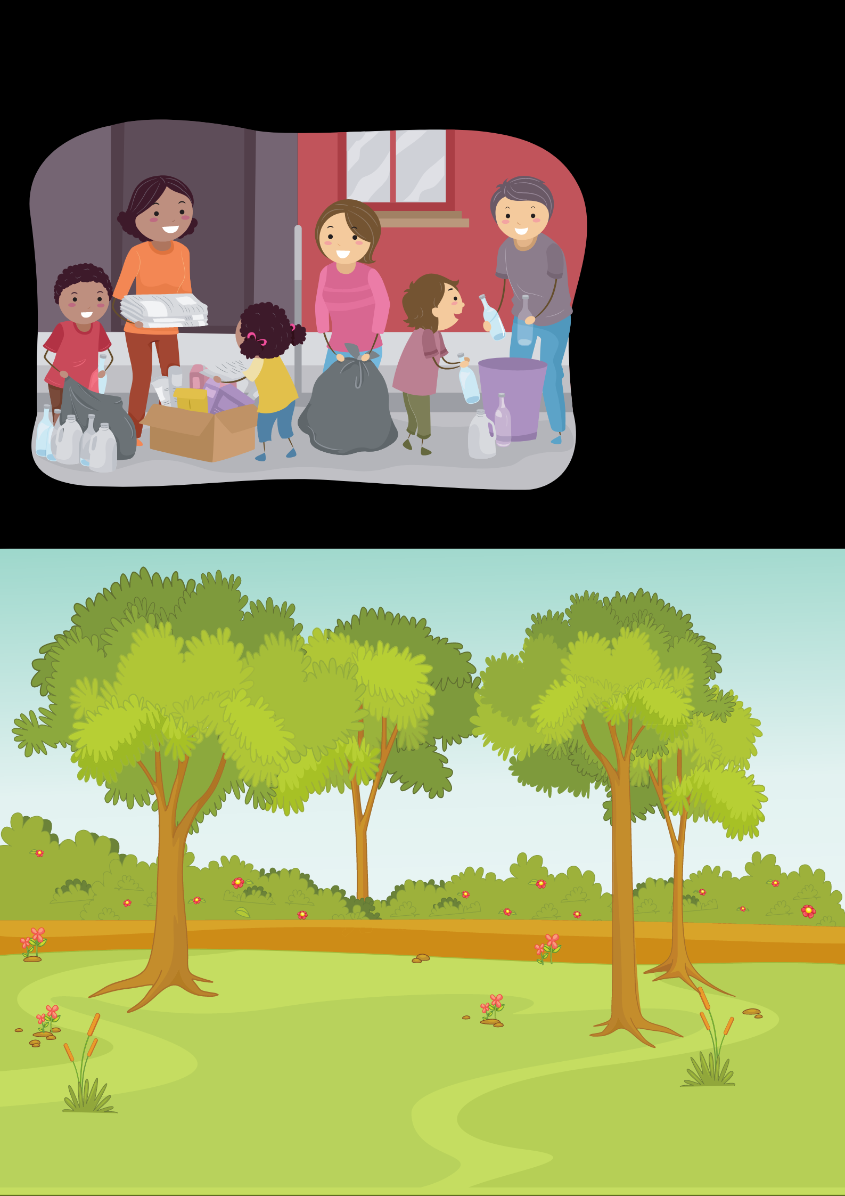


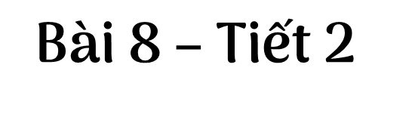
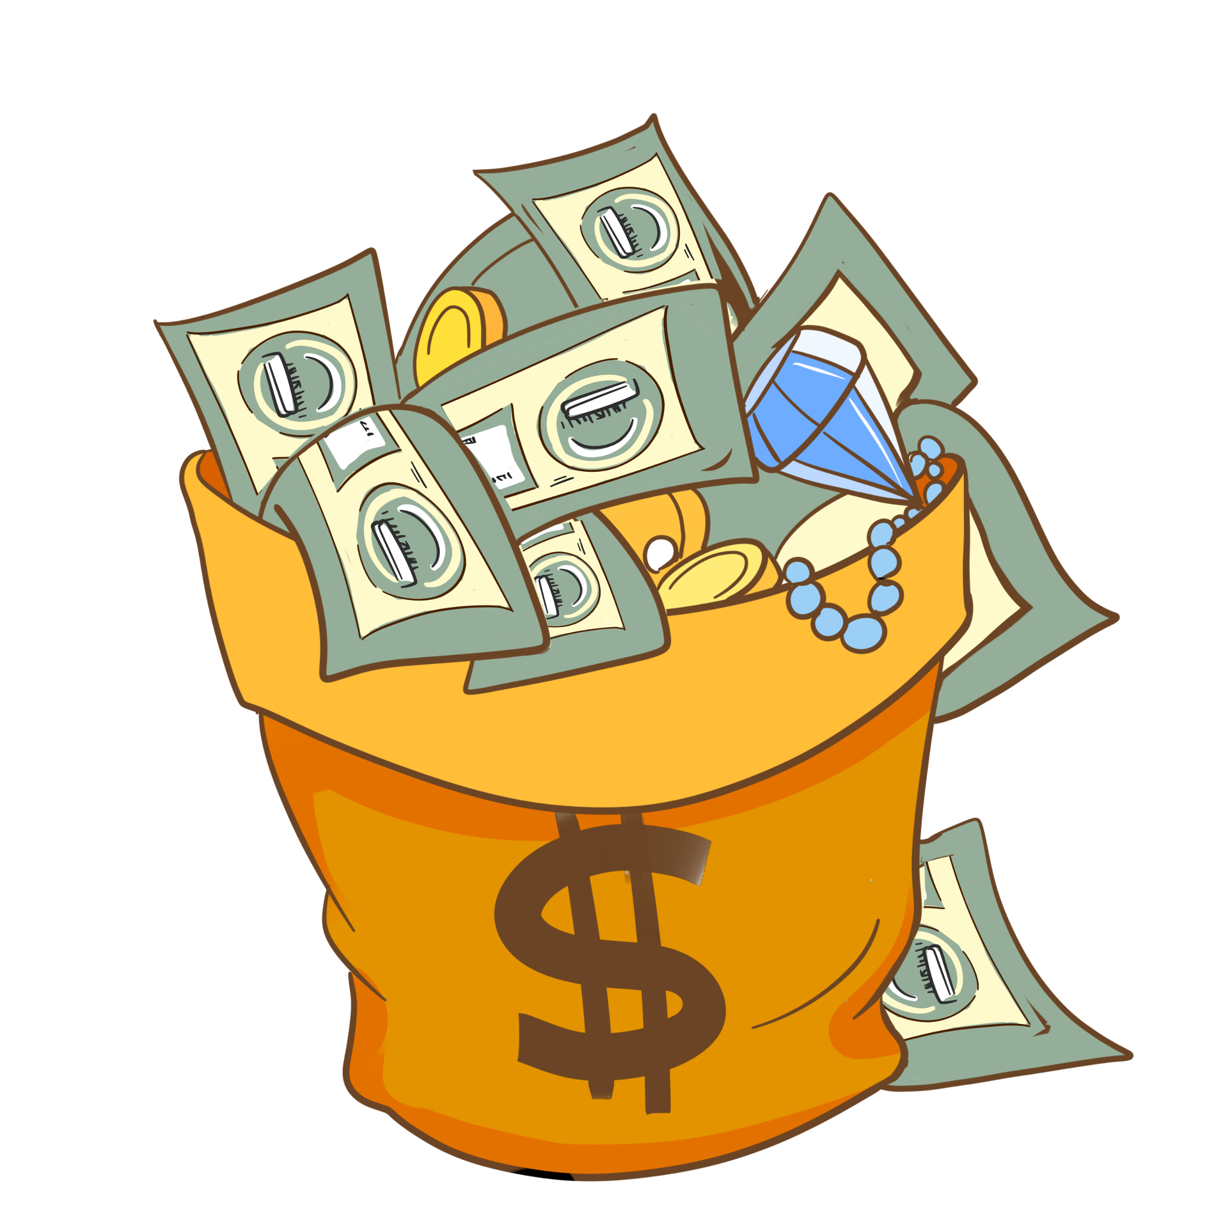



Slide 2
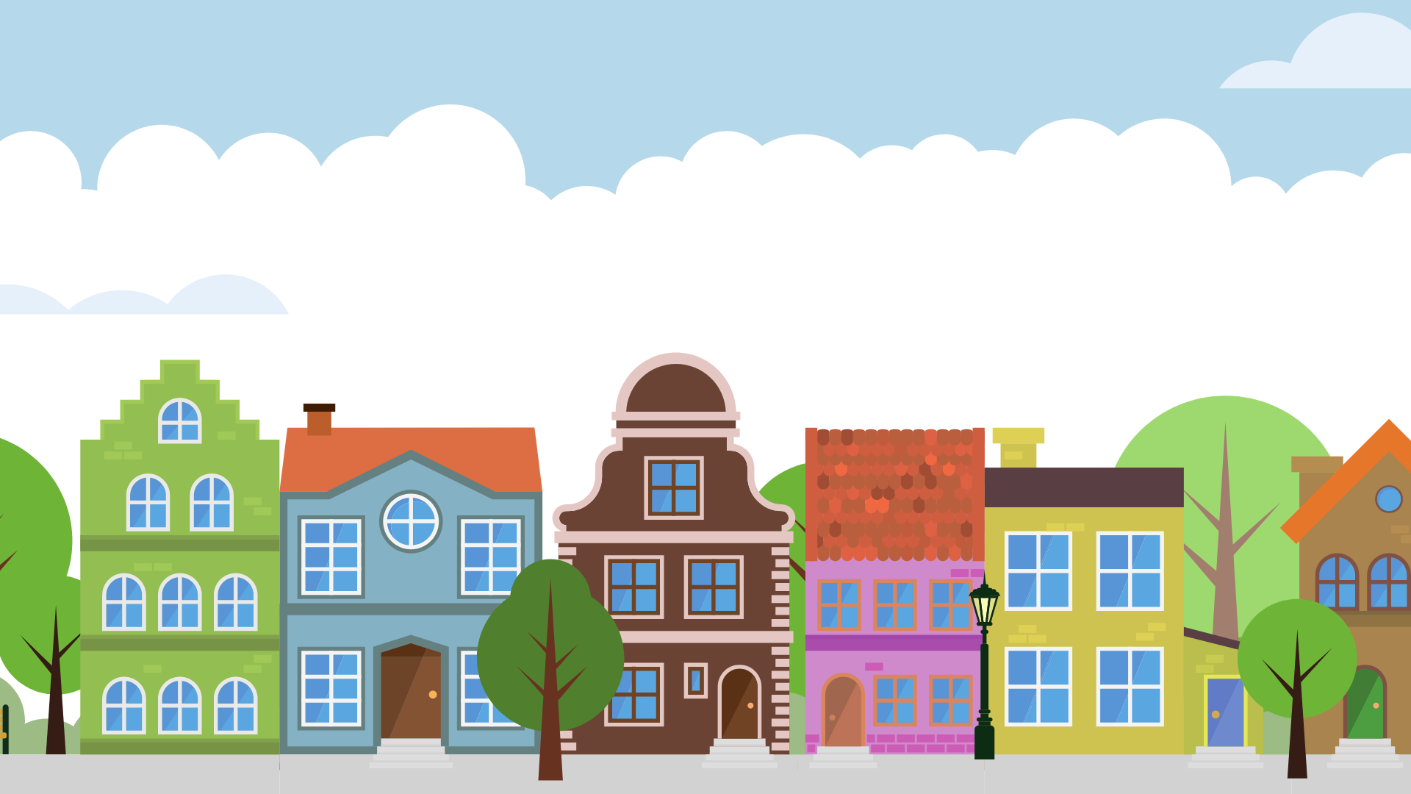


Slide 3

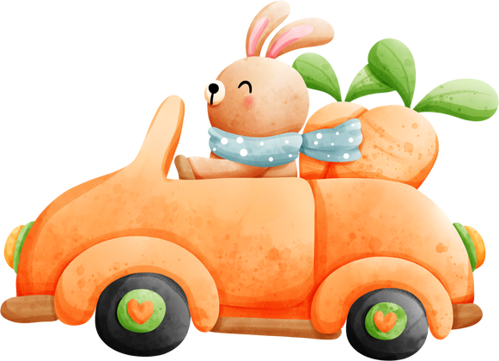
HÀNH TRÌNH TÌM BẠN CỦA THỎ CON
HÀNH TRÌNH TÌM BẠN CỦA THỎ CON
Luật chơi:
- Hãy giúp bạn thỏ con gặp gỡ thêm nhiều người bạn mới bằng việc trả lời câu hỏi sau nhé.

Slide 4
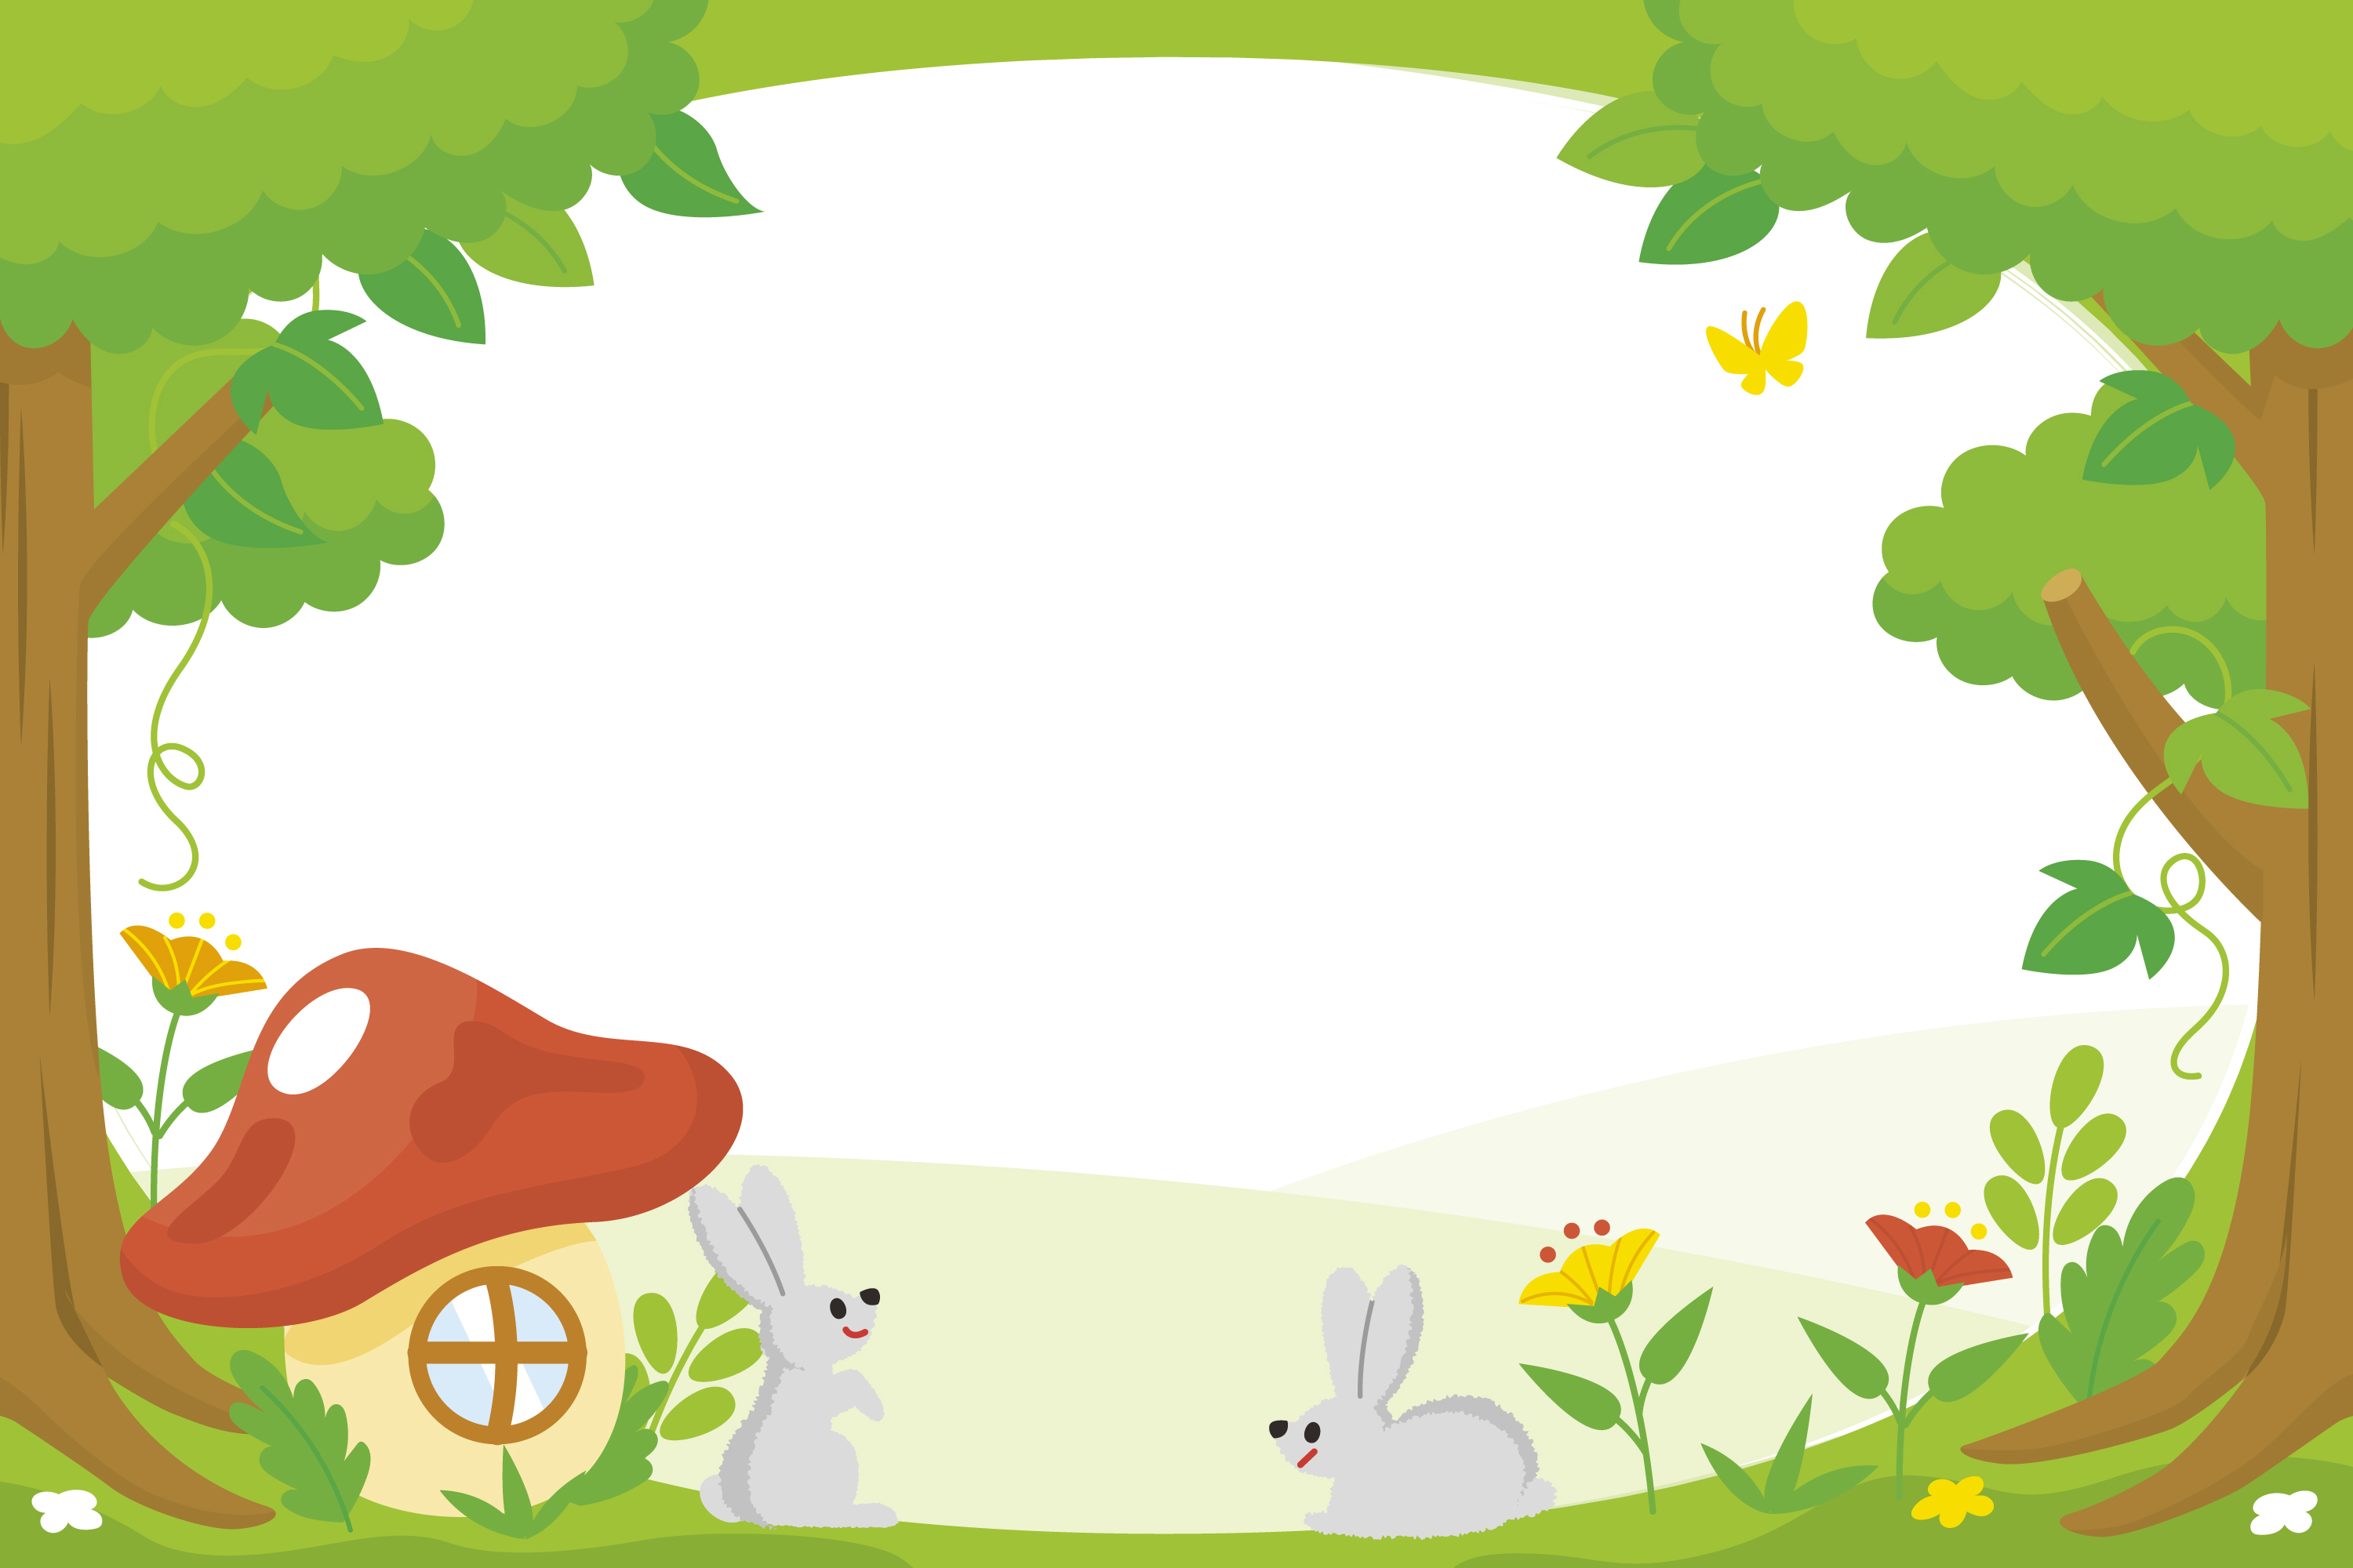
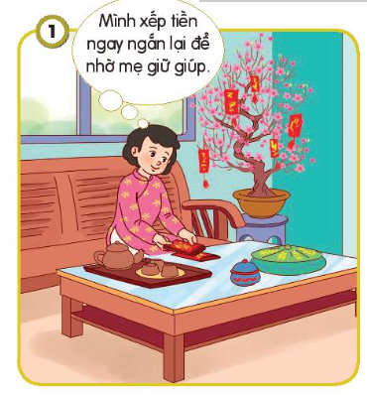

Cho biết cách bảo quản và tiết kiếm tiền trong hình
Nhờ người lớn giữ giùm

Slide 5
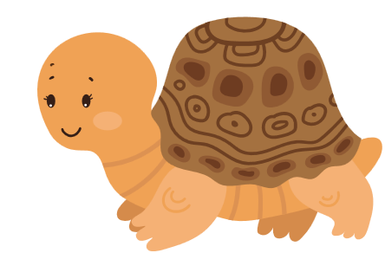
Xin chào, tớ là thỏ con, chúng mình làm bạn nhé!
Xin chào, tớ là Rùa Nâu. Rất vui được làm quen với bạn!

Slide 6
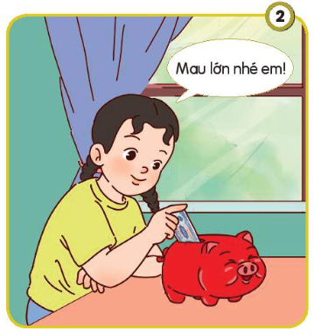
Cho biết cách bảo quản và tiết kiếm tiền trong hình
Nuôi heo đất

Slide 7
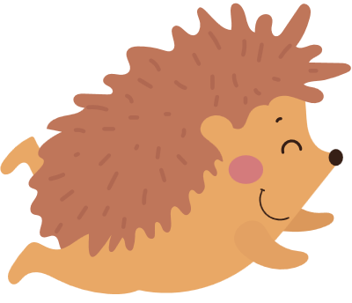
Xin chào, tớ là thỏ con, chúng mình làm bạn nhé!
Xin chào, tớ là Nhím. Rất vui được làm quen với bạn!

Slide 8
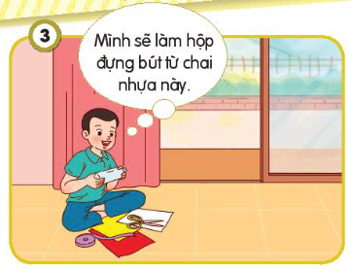
Cho biết cách bảo quản và tiết kiếm tiền trong hình
Tận dụng chai nhựa để làm đồ dùng học tập

Slide 9

Xin chào, tớ là thỏ con, chúng mình làm bạn nhé!
Xin chào, tớ là Voi xanh. Rất vui được làm quen với bạn!

Slide 10
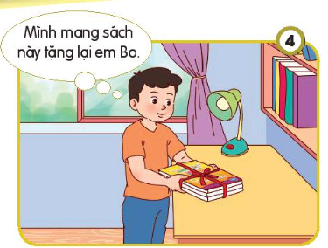
Cho biết cách bảo quản và tiết kiếm tiền trong hình
Tặng sách cũ cho các em nhỏ

Slide 11
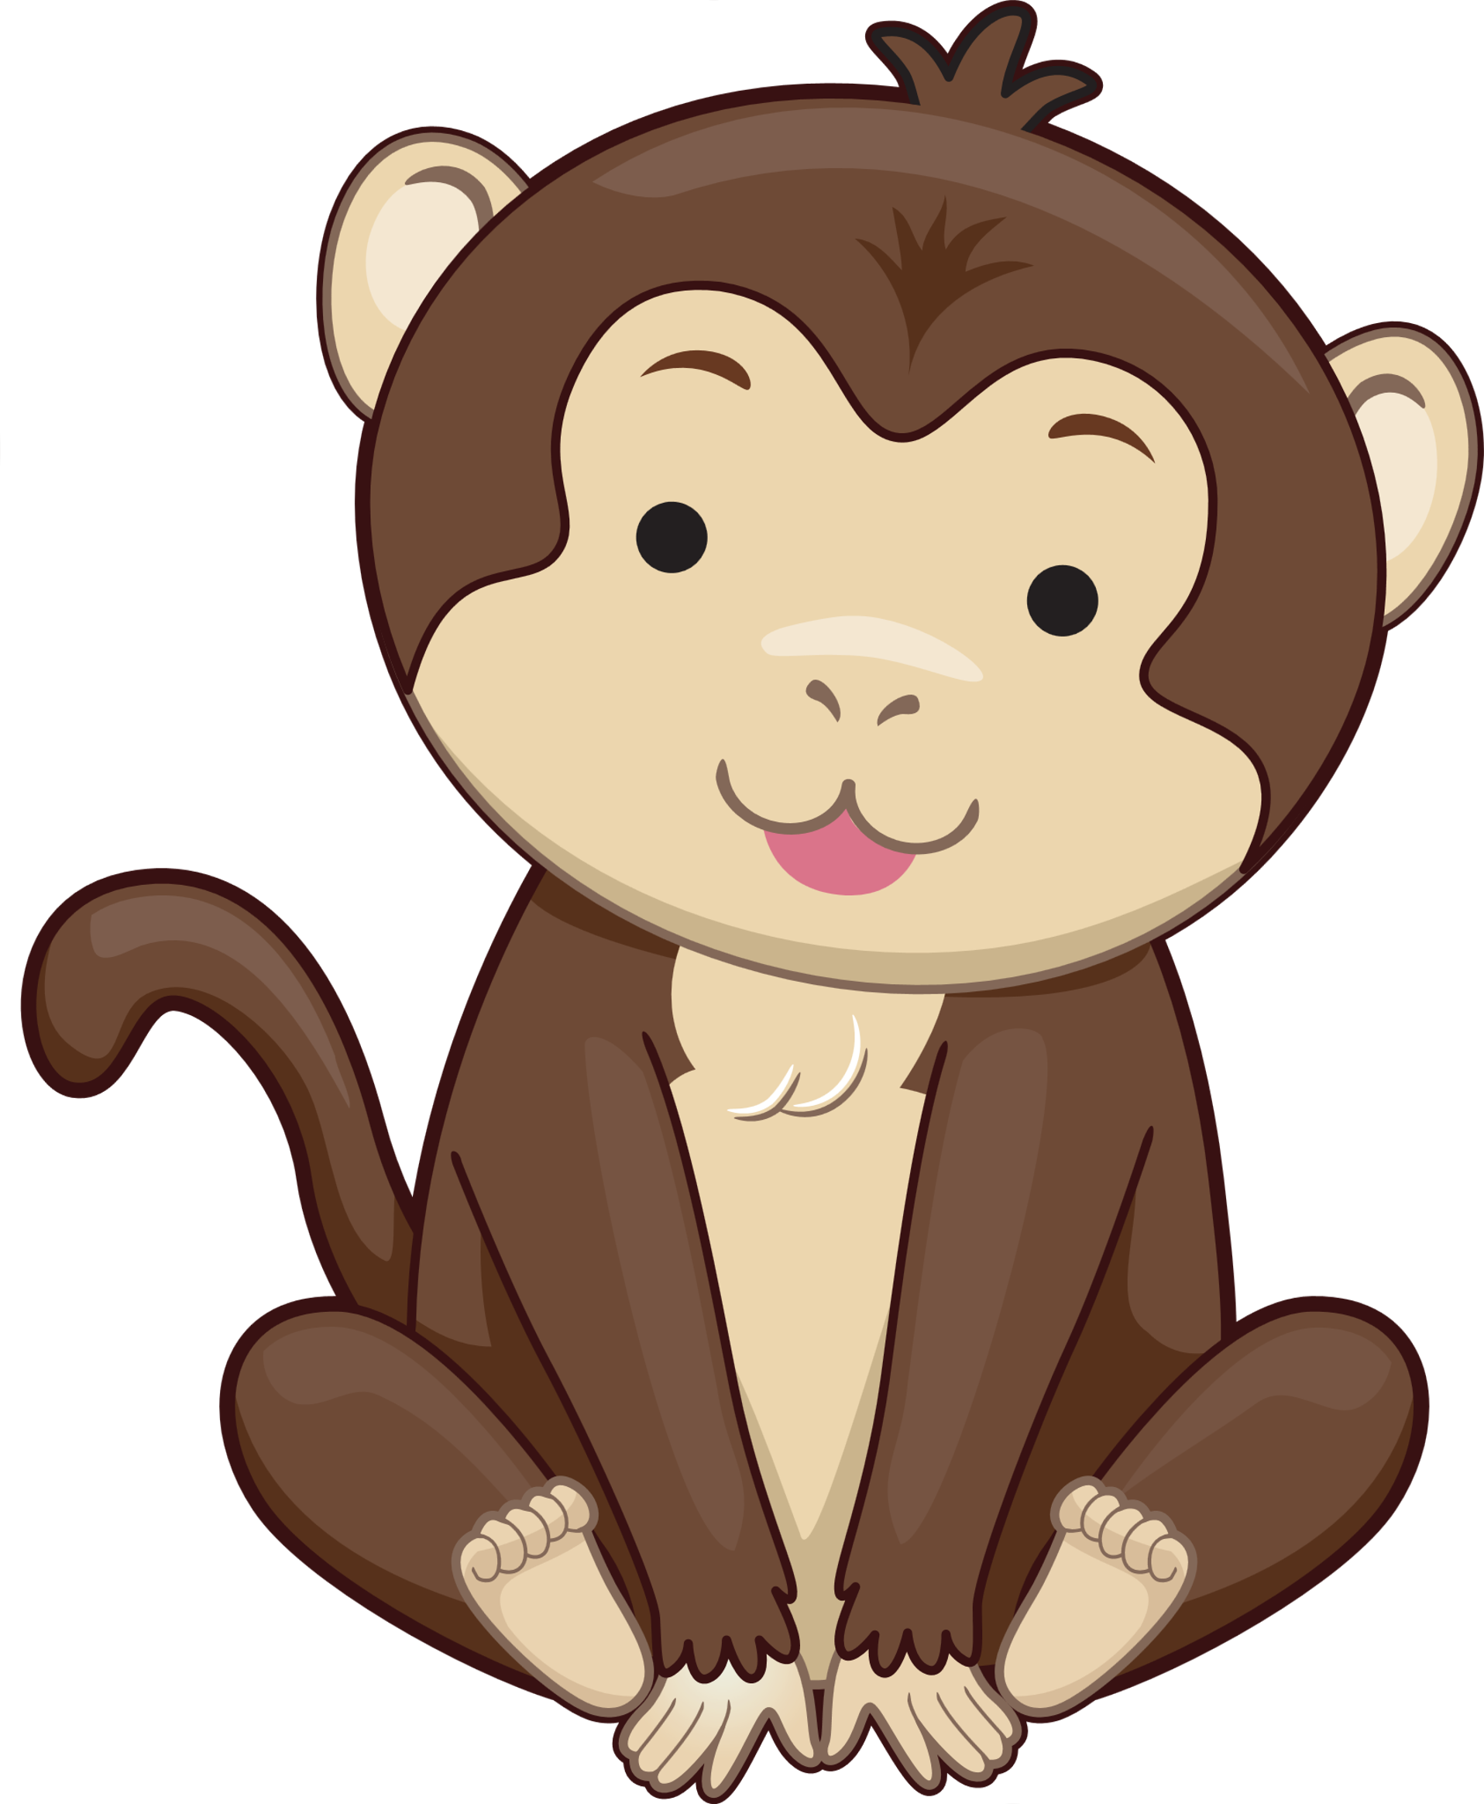
Xin chào, tớ là thỏ con, chúng mình làm bạn nhé!
Xin chào, tớ là Khỉ con. Rất vui được làm quen với bạn!

Slide 12

HÀNH TRÌNH KẾT THÚC
Cảm ơn các bạn nhỏ đã đồng hành cùng tớ nhé!

Slide 13


Slide 14
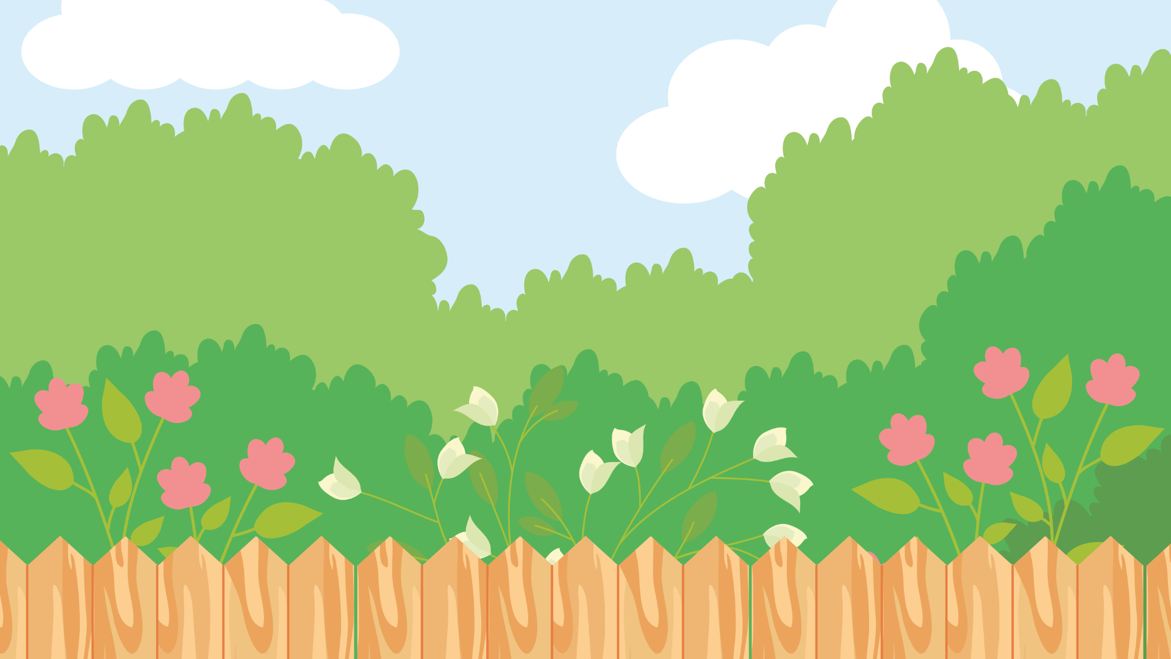


Hoạt động 1: Khám phá vì sao phải quý trọng đồng tiền

Slide 15

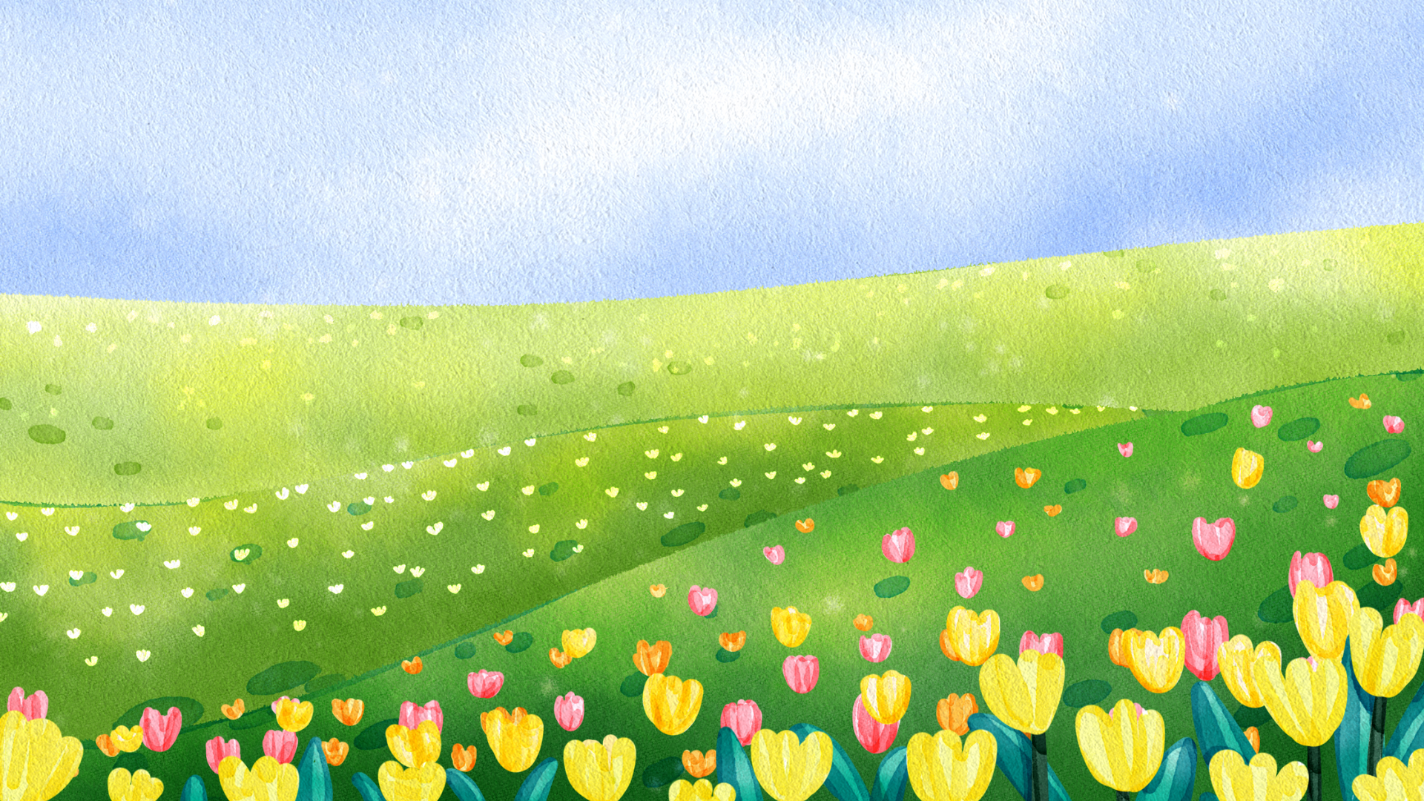
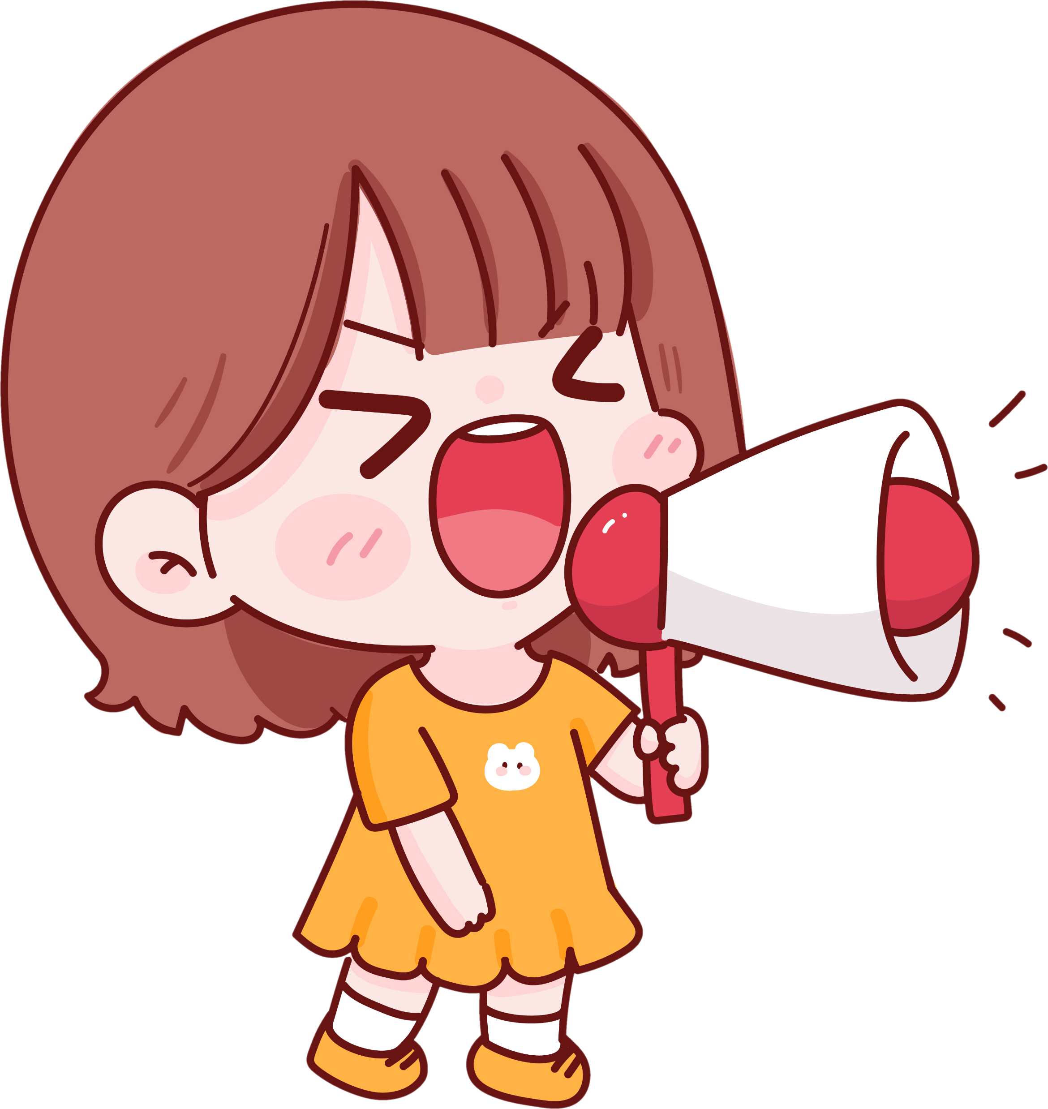
Vì sao lần thứ nhất người con lại thản nhiên khi thấy người cha ném tiền xuống ao?
Trả lời câu hỏi
Lần thứ nhất, người con lại thản nhiên khi thấy người cha ném tiền xuống ao là bởi vì đó không phải là tiền do anh ta làm ra nên anh không biết quý trọng đồng tiền.

Slide 16
Lần thứ hai, khi thấy người cha ném tiền vào lửa người con đã làm gì? Vì sao?
Trả lời câu hỏi
Lần thứ hai, khi thấy người cha ném tiền vào lửa, người con đã bất chấp lửa nóng vội đưa tay vào bếp lấy tiền ra. Anh làm thế bởi vì đó là những đồng tiền do anh vất vả làm ra, nên anh tiếc quý trọng.

Slide 17
Theo em vì sao chúng ta phải quý trọng đồng tiền?
Trả lời câu hỏi
Chúng ta phải quý trọng đồng tiền bởi vì tiền do công sức và trí tuệ của con người tạo ra.

Slide 18


Slide 19
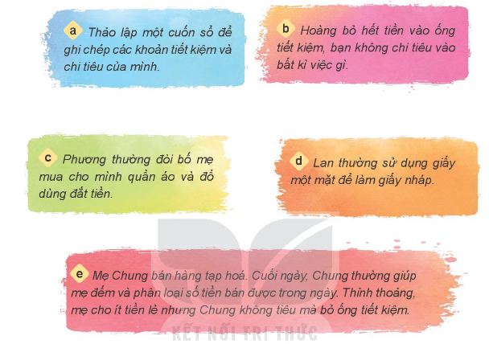
2. Bày tỏ ý kiến

Slide 20
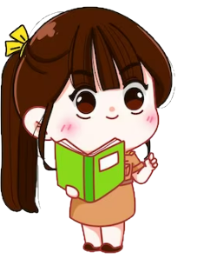
Em tán thành việc làm của bạn nào? Không tán thành việc làm của bạn nào? Vì sao?

Slide 21

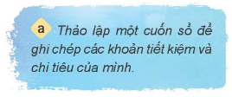
Việc làm này sẽ giúp Thảo có thể quản lý được chi tiêu, tiết kiệm được tiền.

Slide 22

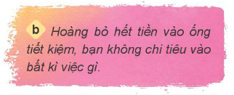
Việc làm này có thể sẽ giúp Hoàng tiết kiệm được tiền nhưng khi bạn ấy cần chi tiêu 1 việc gì đó cần thiết thì lại không có khoản nào.

Slide 23
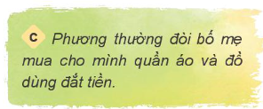
Việc làm này của Phương là lãng phí, chưa biết quý trọng đồng tiền. Quần áo có thể sử dụng những loại phù hợp với bản thân mà không cần quá đắt đỏ.

Slide 24
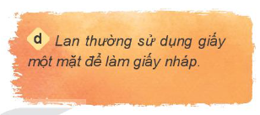
Việc làm của Lan thể hiện sự tiết kiệm. Giấy một mặt vẫn còn có thể sử dụng để làm nháp.

Slide 25
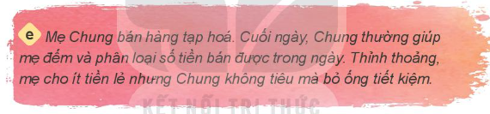
Việc làm của Chung thể hiện sự tiết kiệm, biết quý trọng đồng tiền. Những đồng tiền lẻ của mẹ cho tích góp lại thì Chung sẽ có một khoản để mua thứ mình muốn.

Slide 26


Slide 27

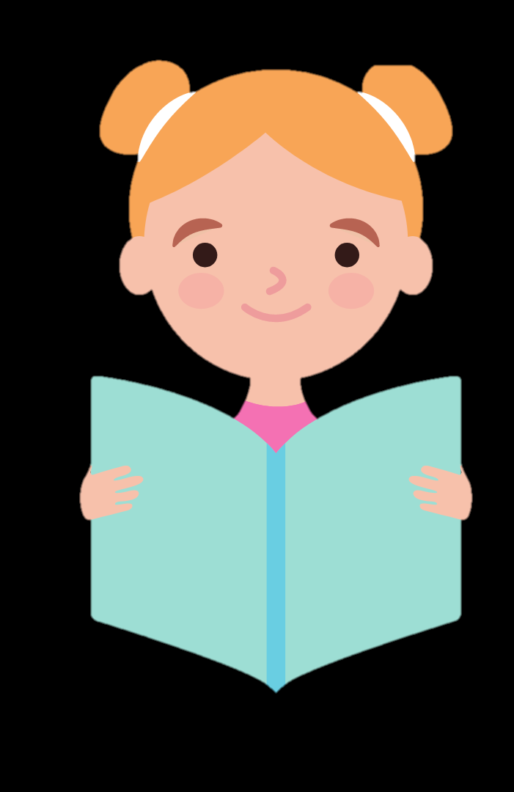
Khi được bố mẹ cho tiền mua đồ dùng, còn thừa tiền bạn sẽ làm gì? Vì sao ?

